Slide 1
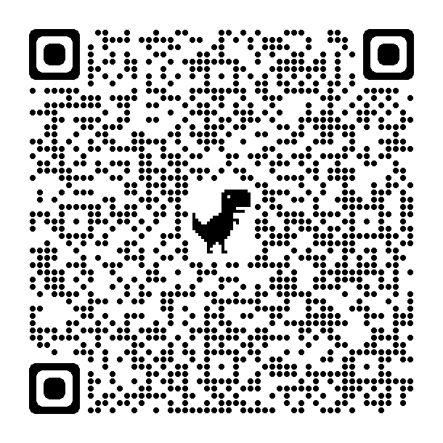
日南市立小中学校における働き方改革推進プラン
～教職員の人間性や創造性を高め
効果的な教育活動を持続的に行うために～
はじめに
近年、学校における課題が複雑化・多様化しており、保護者や地域の学校や地域の学校や教職員に対する期待は、これまでにも増して大きくなってきています。
そのような中、学校が多くの業務を抱え込み、それらの業務を担う教職員も不足しているため、本来重視されるべき授業の充実や児童生徒と向き合う時間の確保が不十分であるなどの状況が見られます。
そこで、日南市教育委員会では、国や県の動向等を踏まえ、本プランを策定しました。
学校における働き方改革の目的
教職員一人一人が自分の働き方を見直すとともに、ワーク・ライフ・バランスのとれた生活を実現し、健康で誇りとやりがいを持って能力を発揮できる環境の整備
教職員が授業を中心とした質の高い教育活動に専念できる環境の実現
学校における教育の質の向上と児童生徒の教育の充実
重点目標
○ 働き方改革への意識・行動の変容 ○ 教職員の時間外業務時間の縮減
重点取組事項
｢教諭等｣及び「教頭｣の 時間外業務時間が、
１月につき８０時間以上の該当者０（ゼロ）に向けた取組をさらに推進します。
具体的な取組
具体的な取組内容は、
裏面を参照してください。
柱１ 学校における業務改善
柱２ 勤務時間を意識した業務管理
柱３ 中学校における部活動の負担軽減
柱４ 家庭・地域との連携・協働
■「日南市立小中学校における働き方改革推進プラン」は、
こちらのＱＲコードからダウンロードできます。
日南市教育委員会
日南市役所学校教育課
TEL0987-31-1144 〒887-0021 日南市中央通一丁目９番地７

Slide 2
プランの取組内容
働き方に関する県・国の動向や教職員勤務実態調査の結果等を踏まえ、プランを策定しました。取組内容は、次の４つの柱です。
学校における業務改善
柱１
■専門スタッフの配置
■ICT活用推進及び校務の情報化
■調査・統計等の削減統合等の検討
■研修に関わる事業等の見直し
■教育課程の編成・実施の工夫
■学校内施設の開錠・施錠の分散化
■事務職員の校務運営への参画推進
勤務時間を意識した業務管理
柱２
■勤務時間の把握・分析・活用
■勤務時間設定の適正化、休暇・休憩時間の確保
■労働安全衛生管理の徹底
■教師の意識改革
■児童生徒の登校時間の設定
■先進的事例の情報提供
■取組における進捗状況の確認
柱３
中学校における部活動の負担軽減
■適切な休養日及び活動時間の設定
■部活動に係る活動方針の明示
■部活動指導員の配置
■休日における部活動の地域移行
■大会・コンクール等の見直し
■効率的な部活動運営に向けた取組
家庭・地域との連携・協働
柱４
■コミュニティ・スクールの推進
■登下校・放課後・夜間見回り等の対応
■相談体制の整備
■部活動に関する地域との連携（再）
■保護者及び地域住民、地域の関係機関・団体等への周知・啓発
■家庭・地域・学校の役割の明確化
学校における電話対応について
○ 各学校における電話対応時間：７：３０～１７：３０
○ 休日及び対応時間外の緊急連絡先：日南市役所守衛室
（３１－１１００）
○ 電話対応時間内に学校と連絡がつかないとき：日南市教育委員会
（３１－１１４４）

